Slide 1
МУНИЦИПАЛЬНОЕ КАЗЁННОЕ ОБЩЕОБРАЗОВАТЕЛЬНОЕ УЧРЕЖДЕНИЕ «ОБСКАЯ ОСНОВНАЯ ОБЩЕОБРАЗОВАТЕЛЬНАЯ ШКОЛА» МОШКОВСКОГО РАЙОНА
ВИКТОРИНА для учащихся 5-9 классов «Мамочка милая, мама моя»
Выполнила: учитель русского языка и литературы Соснина Надежда Васильевна

Slide 2
Cоберите пословицы
- На свете все найдешь ,
со дна моря вынимает.
При солнышке тепло,
а при матери добро.
У ребёнка заболит пальчик,
чужая – мачеха.
- Материнская молитва
кроме отца и матери.
Нет лучше дружка,
чем родная матушка.
- Родная сторона – мать,
но своя всех милее.
Дитя без матери,
а у мамы сердце.
Мать кормит детей,
а без матери – и вся сирота.
Чужие матери есть краше,
как земля людей.
Птица рада солнышку,
а младенец матери.
что цветок без дождя.

Slide 3
Собери высказывание
1
2
3
4
5

Slide 4
ласковые
руки,
У
умеют.
и
мамы
добрые
они
всё
самые
У мамы самые добрые и ласковые руки, они все умеют. З. Воскресенская

Slide 5
Настоящая
женщина-мать
нежна,
только что
как
лепесток
распустившегося
цветка
Настоящая женщина-мать нежна, как лепесток только что распустившегося цветка В. Сухомлинский

Slide 6
матерью
нити
невидимые
и
протянуты
Между
какие-то
ребёнком
тайные
Между матерью и ребёнком протянуты какие-то тайные невидимые нити. О. Бальзак

Slide 7
дорогие
самые
святыни
именем
матери
Все
и
названы
озарены
Все самые дорогие святыни названы и озарены именем матери В. Коротаев

Slide 8
Материнство-
радость,
великая
и
и
познание
великое
жизни
это
Материнство – это и великая радость, и великое познание жизни . Ч. Айтматов

Slide 9
Матери известных людей
1
2
3
4
5
Угадайте, кто их сыновья

Slide 10
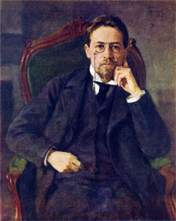
Евгения Яковлевна Чехова
Её сын закончил медицинский факультет Московского университета, но вскоре отошёл от врачебной работы, потому что его захватила литературная деятельность. Вначале он подписывал свои рассказы псевдонимами, один из них «Человек без селезёнки». Своими рассказами он заставлял читателей не только смеяться, но и негодовать. В 2015 году исполнилось 155 лет со дня его рождения.
Антон Павлович Чехов

Slide 11
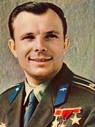
Анна Тимофеевна Гагарина
Её сын – гордость нашей страны. Его имя
известно во всём мире. Ему присвоено звание Героя Советского Союза. Его именем названы города, улицы, площади, станции метро нашей страны С детства он мечтал стать лётчиком. Его мечта сбылась. Он стал им. Но ему удалось подняться гораздо выше, чем поднимаются лётчики.
Юрий Алексеевич Гагарин

Slide 12
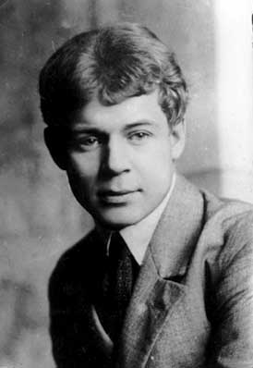
Татьяна Фёдоровна Есенина
Её сын – известный поэт, прожил всего 30 лет. Его стихи необыкновенно лиричны. В них он воссоздаёт картину родных мест: родительского дома, заливных лугов, «той сельщины, где жил мальчишкой». За это его называли крестьянским поэтом.
Сергей Александрович Есенин

Slide 13
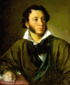
Надежда Осиповна Пушкина
Её сын – великий поэт. Невозможно представить не только русскую , но и мировую литературу без его имени.
Александр Сергеевич Пушкин

Slide 14
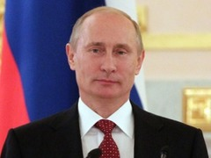
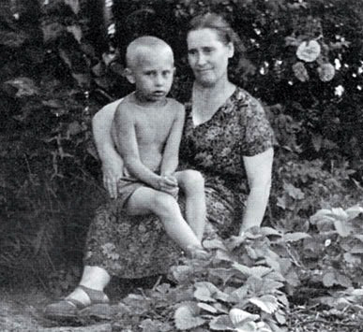
Марья Ивановна Путина
Её сын – видный политический деятель. Он чётко и последовательно отстаивает интересы своей страны на мировой арене. Результатом внутренней политики за время его правления стало упрочение государственной системы, уравновешивание общественно- политической обстановки в стране.
Владимир Владимирович Путин

Slide 15
Разгадайте ребусы
1
2
3
4
5

Slide 16
Почтальон

Slide 17
Парикмахер

Slide 18
Повар

Slide 19
Воспитатель

Slide 20
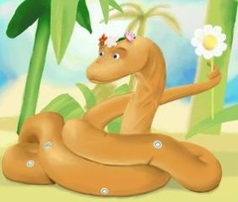
Продавец
,,,
,
,,,,

Slide 21
Собери букет для мамы
1
2
3
4
5

Slide 22
Подснежник
Когда Адам и Ева были изгнаны из рая, шел сильный снег, и Еве стало холодно. Тогда, пожалев ее, несколько снежинок превратились в цветы. Увидев это, Ева повеселела, в ней ожила надежда. С тех пор эти цветы стали вестниками весны, приближения теплых дней.

Slide 23
РОЗА
Египетская царица Клеопатра на одном из пиров велела покрыть весь пол слоем лепестков этого цветка толщиной в полметра. В Древней Греции этими цветами усыпали дорогу возвращавшихся с победой воинов. Римские легионеры считали, что цветок вселяет мужество, и вместо шлемов надевали венки из этих цветов. В римских домах его часто вешали над столом или изображали на потолке как символ того, что произносимое за столом под этим цветком должно быть секретом. Из него делают духи, ароматное масло. О нем сложено много песен.

Slide 24
Василёк
Полюбили друг друга русалка и пахарь. Русалка манила его к себе в воду, а юноша звал поселиться у пашни. Неуступчивым оказался молодец, и превратила его русалка в скромный синий цветок, который стал вечным спутником ржаного поля. Что это за цветок, который носит имя пахаря?

Slide 25
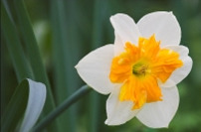
Нарцисс
Жил когда-то прекрасный юноша. Многие девушки добивались его любви, среди них была и нимфа Эхо. Но юноша отверг всех. Греческая богиня Немезида наказала гордеца. Однажды юноша наклонился к ручью, чтобы напиться, увидел свое отражение и влюбился в него. Он любовался своим отражением день и ночь, пока не зачах. А на этом месте вырос белый душистый цветок — символ самовлюбленности.

Slide 26
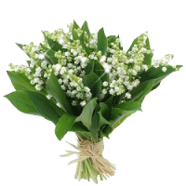
Ландыши
Морская царевна Волхова полюбила юношу Садко, а он отдал свое сердце Любаве. Опечаленная Волхова вышла на берег и стала плакать. И там, где упали слезинки царевны, выросли белые душистые цветы — символ чистой и безответной любви.

Slide 27
Кто автор строк?
1
2
3
4
5

Slide 28
Кто автор строк?
Милая, добрая, старая, нежная, С думами грустными ты не дружись, Слушай - под эту гармонику снежную Я расскажу про свою тебе жизнь.
А.С.Пушкин
С.Есенин
М.Ю.Лермонтов

Slide 29
Кто автор строк?
На земле хороших людей немало,
Сердечных людей немало,
И все-таки лучше всех на земле – мама.
Моя мама.
М.Ю. Лермонтов
Р.Рождественский
А.С.Пушкин

Slide 30
Кто автор строк?
Великое чувство, его до конца
Мы живо в душе сохраняем.
Мы любим сестру и жену, и отца,
Но в муках мы мать вспоминаем.
М.Ю. Лермонтов
А.С.Пушкин
Н.А. Некрасов

Slide 31
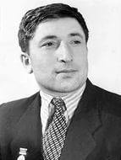
Кто автор строк?
По- русски мама, по- грузински нана, А по- аварски - ласково баба, Из тысяч слов земли и океана У этого - особая судьба.
Р.Гамзатов
М.Ю.Лермонтов
С.Есенин

Slide 32
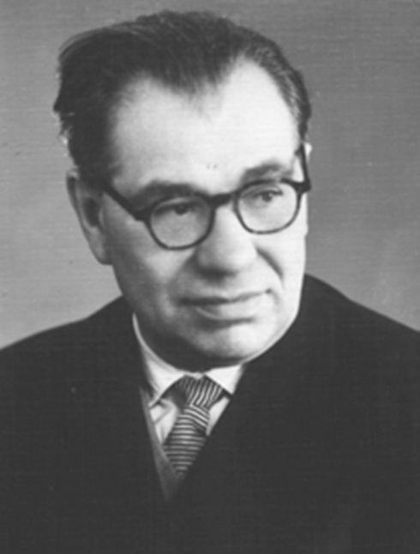
Кто автор строк?
Я помню руки матери моей, И я хочу, чтоб повторяли дети: «Натруженные руки матерей, Святее вас нет ничего на свете!»
М.Ю. Лермонтов
А.С.Пушкин
Н.Рыленков

Slide 33
Спасибо за внимание!

Slide 34
Источники:
http://yandex.images.ru
http://futuru.ru
http://fishki.net/1456510-mamy-izvestnyh-ljudej.html http://maxpark.com/community/2576/content/2582986 http://kladraz.ru/ http://vremyazabav.ru/zanimatelno/rebusi/rebusi-slova/66-rebusi-pro-professii.html http://pushkin.ellink.ru/pushkin/push1.asp https://ru.wikipedia.org/wiki/Пушкин,_Александр_Сергеевич https://ru.wikipedia.org/wiki/Гагарин,_Юрий_Алексеевич https://ru.wikipedia.org/wiki/Путин,_Владимир_Владимирович https://ru.wikipedia.org/wiki/Чехов,_Антон_Павлович https://ru.wikipedia.org/wiki/Есенин,_Сергей_Александрович

